Slide 2
Apresentação 7 – TERRA: MOVIMENTOS
Movimentos da Terra e as estações do ano
Movimentos e fases da Lua

Slide 3
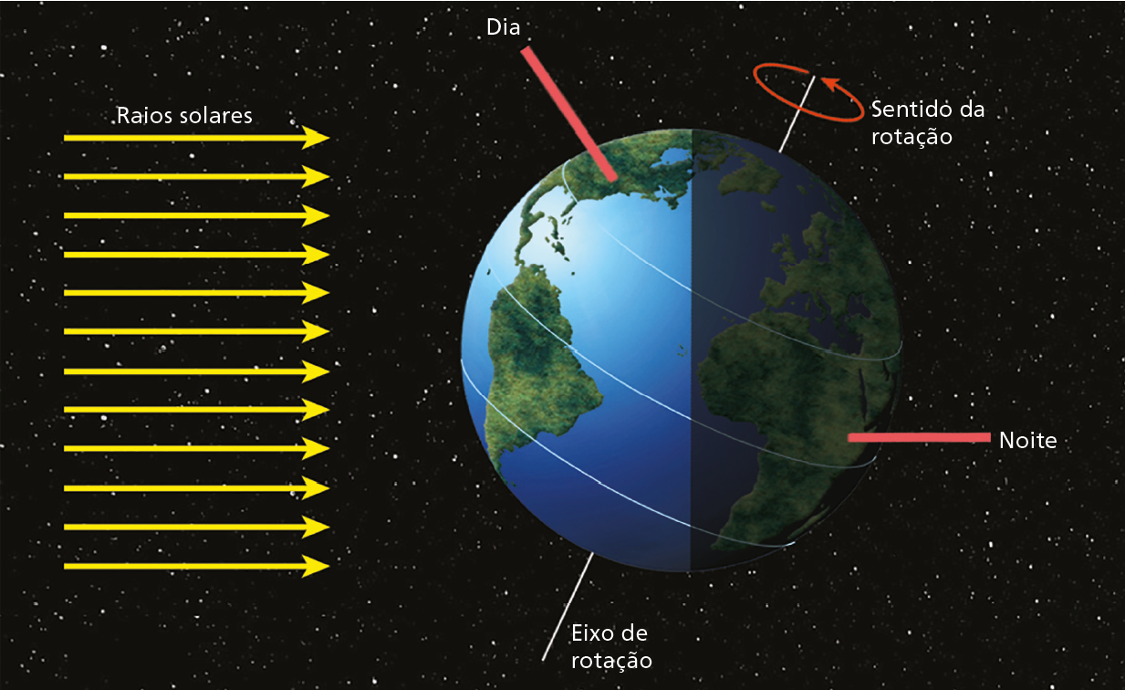
Rotação: dias e noites
ROTAÇÃO
Responsável por produzir o movimento aparente do Sol no céu, originando os dias claros e as noites.
A Terra gira ao redor de si, em torno de um eixo imaginário que atravessa os polos Norte e Sul.
Esse movimento é contínuo e sempre no mesmo sentido.
Tem, aproximadamente, 24 horas de duração.

Slide 4
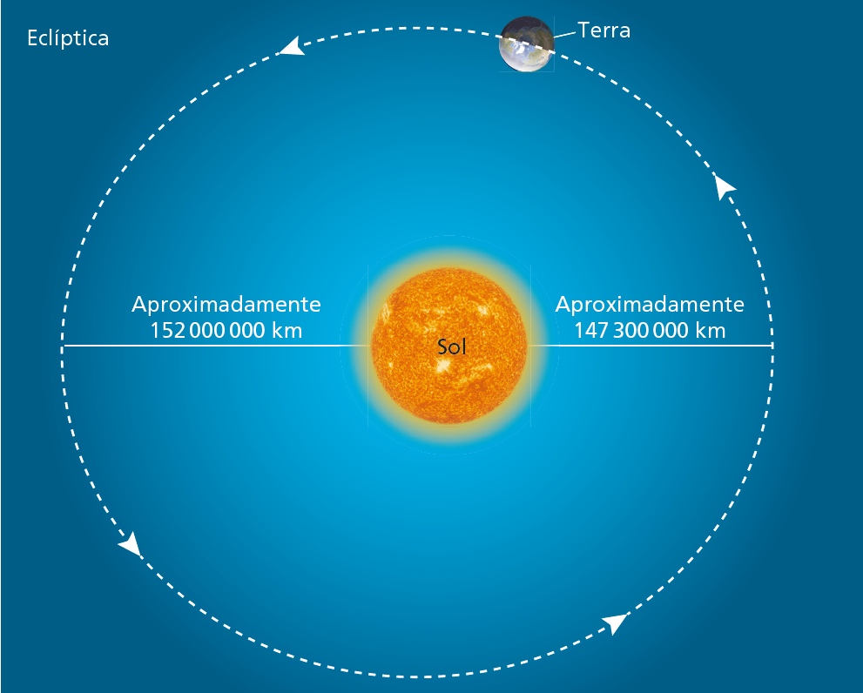
Translação: anos e estações
TRANSLAÇÃO
O movimento de translação está relacionado à formação das estações do ano.
A Terra percorre uma volta completa em sua órbita ao redor do Sol.
Esse movimento não é perfeitamente circular, mas levemente elíptico.
Para completar uma volta ao redor do Sol, a Terra leva 356 dias, 5 horas, 48 minutos e 46 segundos.

Slide 5
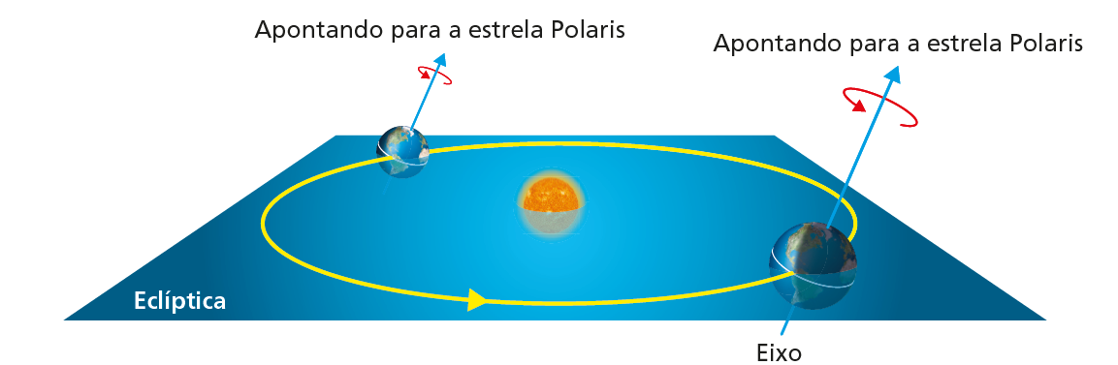
Estações do ano
A inclinação do eixo de rotação da Terra em relação ao plano da órbita ao redor do Sol (eclíptica) é responsável pela existência das estações do ano. Ela também explica o fato de as estações serem invertidas nos hemisférios Norte e Sul.
Representação da órbita da Terra em vista oblíqua. A Terra está representada duas vezes para evidenciar que a inclinação do eixo de rotação é sempre a mesma. A seta amarela indica o sentido do movimento da Terra em sua órbita. As setas vermelhas indicam o sentido da rotação da Terra.

Slide 6
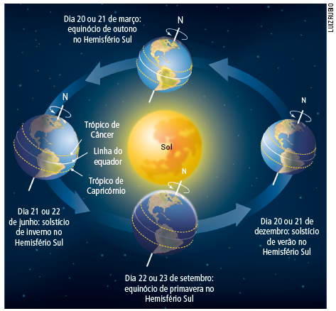
Solstícios e equinócios
O início das estações do ano é marcado pelos equinócios e solstícios.
Nos dias de equinócio, o Hemisfério Norte e o Hemisfério Sul são iluminados na mesma proporção pelos raios solares. A duração do dia e da noite é a mesma nos dois hemisférios.
Nos dias de solstício, ocorre a maior diferença entre os períodos iluminados e não iluminados do ano terrestre. A duração do período de iluminação no dia do solstício de verão é a maior do ano; no dia do solstício de inverno, a noite é a mais longa do ano. No solstício de verão no Hemisfério Sul, a inclinação do planeta e sua posição na trajetória ao redor do Sol possibilitam que haja maior incidência de raios solares nesse hemisfério.

Slide 7
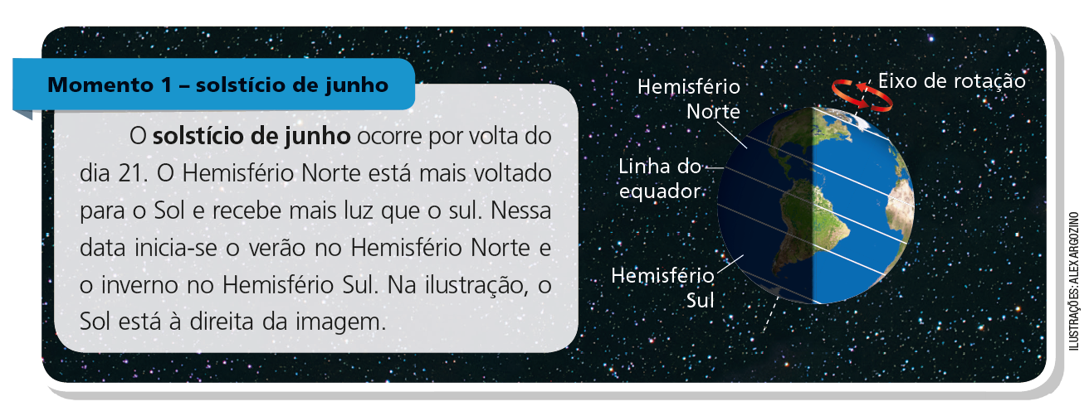
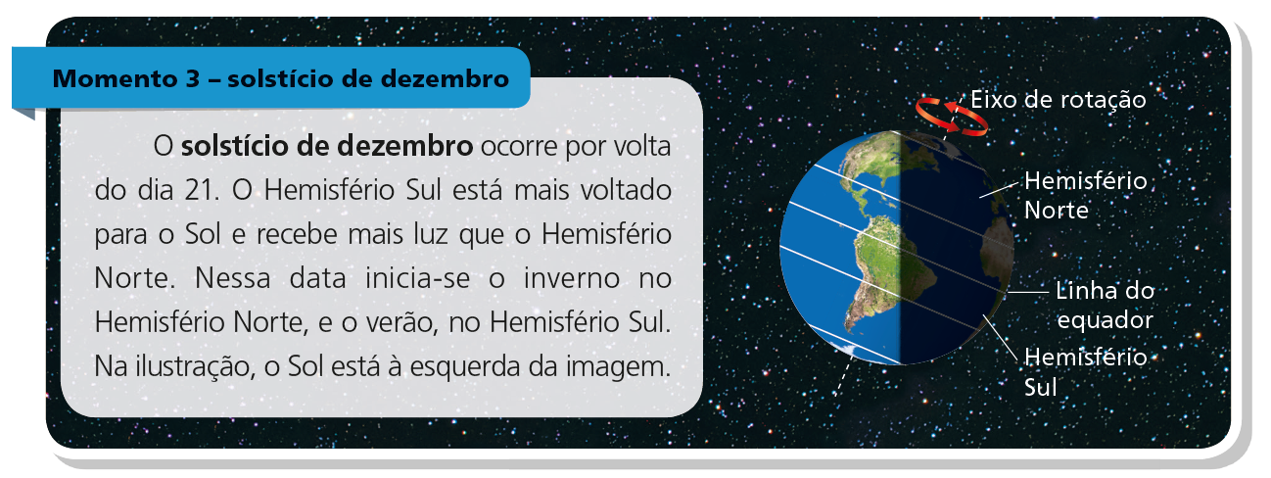
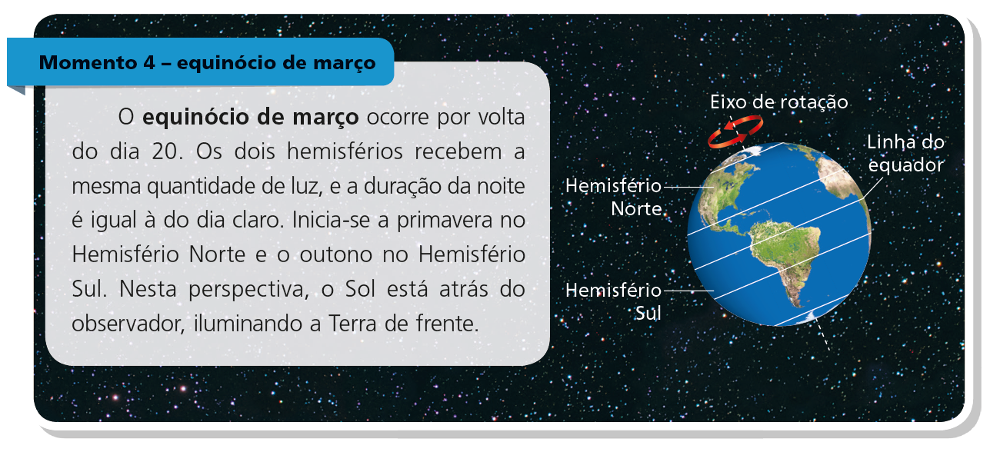
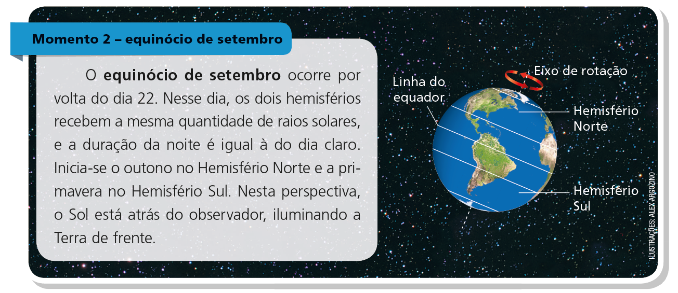
Solstícios e equinócios

Slide 8
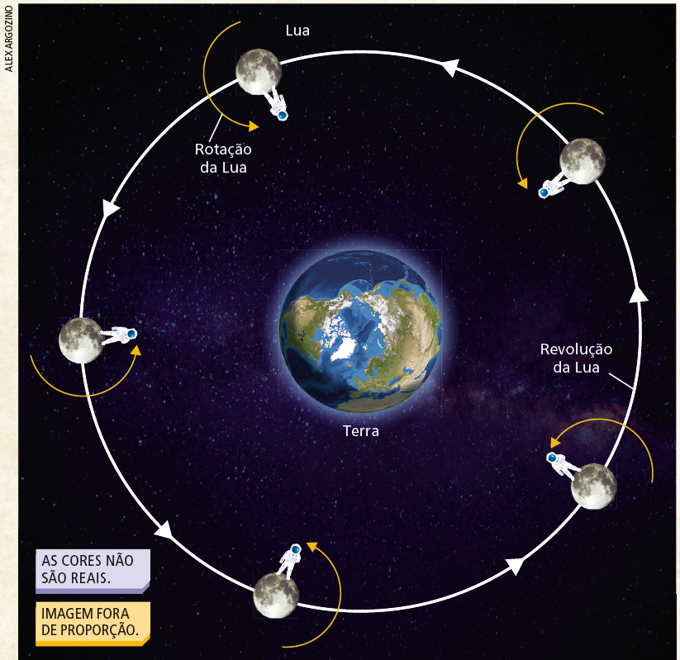
Movimentos da Lua
Na rotação, a Lua gira ao redor do próprio eixo. Para completar uma rotação, são necessários aproximadamente 27,5 dias (seta amarela).
Revolução é o movimento que a Lua faz ao redor da Terra. Esse movimento é sincronizado com a rotação lunar e, por isso, a Lua está sempre com a mesma face voltada para nosso planeta (haste vermelha).

Slide 9
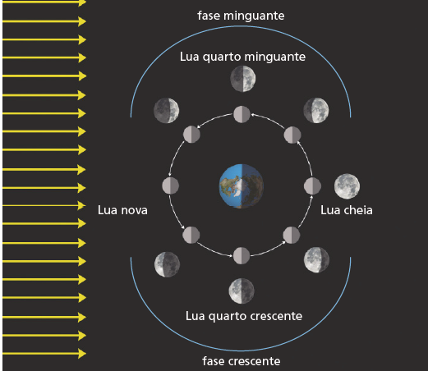
Fases da Lua
As fases da Lua representam quão iluminada está a face voltada para a Terra. Elas são determinadas pelas posições relativas assumidas pelo Sol, pela Terra e pela Lua durante o movimento da Lua ao redor da Terra, ao longo de 27,5 dias.
Lua nova: a face visível da Lua não está iluminada. Nessa fase, não vemos a Lua no céu.
Quarto crescente: quando metade da Lua começa a ser iluminada.
Lua cheia: a face visível da Lua está totalmente iluminada pela luz solar.
Quarto minguante: quando metade da Lua deixa de ser iluminada.

Slide 10
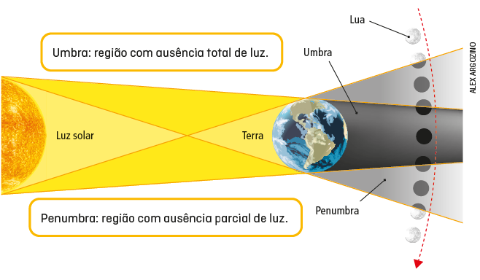
Eclipse lunar
Um eclipse lunar acontece quando a Terra se posiciona entre o Sol e a Lua. A Terra produz um cone de sombra no espaço; quando a Lua entra nesse cone, começa o eclipse.
Elaborado com base em: WATCH and Measure a Total Lunar Eclipse. Nasa: Jet Propulsion Laboratory. Washington, D.C., [2019?]. Disponível em: https://www.jpl.nasa.gov/edu/learn/project/watch-and-measure-a-total-lunar-eclipse/. Acesso em: 25 abr. 2022.

Slide 11
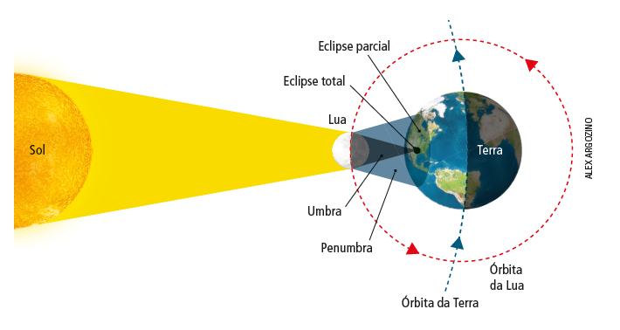
Eclipse solar
Um eclipse solar acontece quando a Lua se posiciona entre o Sol e a Terra. Esse fenômeno é extremamente raro porque só ocorre quando os três astros – Terra, Sol e Lua – estão alinhados no mesmo plano.
Quando o eclipse solar ocorre, algumas regiões da Terra são atingidas pela sombra projetada pela Lua.
Elaborado com base em: DUBERSTEIN, Genna. AGU 2017 Eclipse Press Conference. Nasa. Washington, D.C., 14 dez. 2016. Disponível em: https://svs.gsfc.nasa.gov/12414. Acesso em: 25 abr. 2022.

